Slide 1
Автоматизированная система для мобильных устройств «Обеспечение родительского контроля учащихся» на базе операционной системы Android
Приднестровский Государственный Университет им. Т.Г. Шевченко
Презентация для квалификационной работы
Выполнил: студент 504 группы фмф
Гагауз Сергей Васильевич
Руководитель: старший преподаватель
Кураксин Сергей Валерьевич
Тирасполь 2015г.

Slide 2
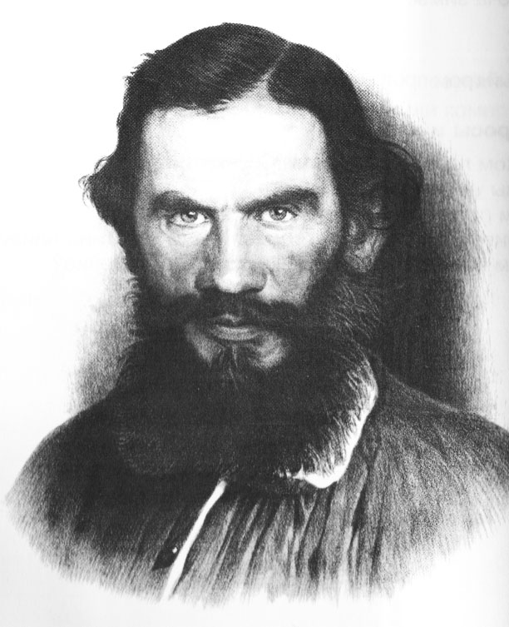
И воспитание, и образование нераздельны. Нельзя воспитывать, не передавая знания, всякое же знание действует воспитательно.
Лев Николаевич Толстой
Notes:
Начать доклад хотелось бы со слов Льва Николаевича Толстого /*читаю слова*/ и предположить, что на сегодняшний день речь бы пошла о знаниях для родителей касательно своих детей.

Slide 3






Обозначение проблемы
Учебное заведение
Дом
Учебное заведение
Цифровая школа
Дом
Notes:
Все мы были учениками и прекрасно понимаем, что связь стандартными методами между участниками образовательного процесса (школа - родители) ныне неэффективна или отсутствует вовсе.
Цифровые технологии могут быть использованы для устранение данной проблемы и обеспечения обратной связи.

Slide 4
Основа квалификационной работы
Задание
Цель
Разработать информационное приложения для родителей и учителей
Задача
Разработка такого приложения для мобильных устройств и планшетов на основе операционной системы Android
Получение и применение знаний о принципах разработки приложений для мобильных платформ
Notes:
Сперва позвольте осветить основные вопросы квалификационной работы. /*освещение*/. А теперь поговорим об актуальности выбранной темы

Slide 5

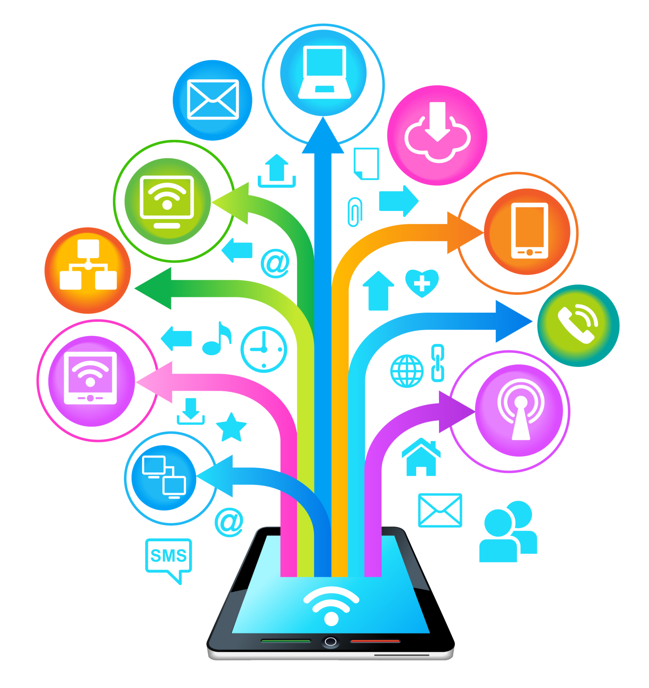
SMS
Доступ в интернет
Звонки
Почта
Избранное
Радио
Видео
Время
Социальные сети
Файлы
Родственники
Notes:
Окружающий нас мир боле невозможно представить без цифровых технологий. Люди постоянно хотят иметь доступ к большим объемам информации в режиме нон-стоп.
Персональные компьютеры не могут предоставить такой возможности из-за необходимости постоянного подключения к сети и габаритов.
На помощь приходят более компактные и мобильные цифровые устройства такие как планшеты и смартфоны, но и их функциональность была бы ничтожно мала без специально написанных приложений

Slide 6

Выбор платформы
Notes:
Квалификационное приложение было разработано для самой распространённой мобильной системы в мире, а в частности и в нашем регионе

Slide 7
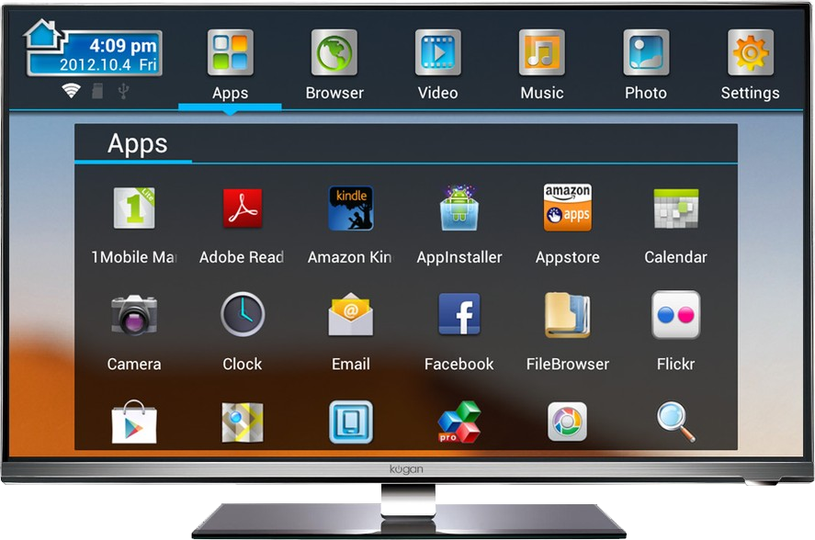
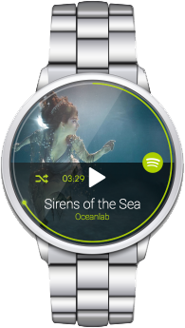
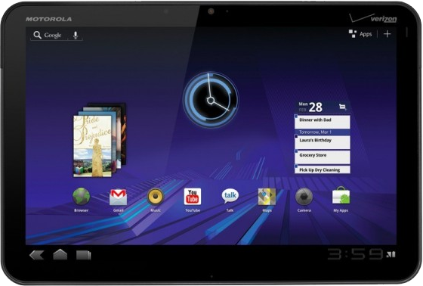
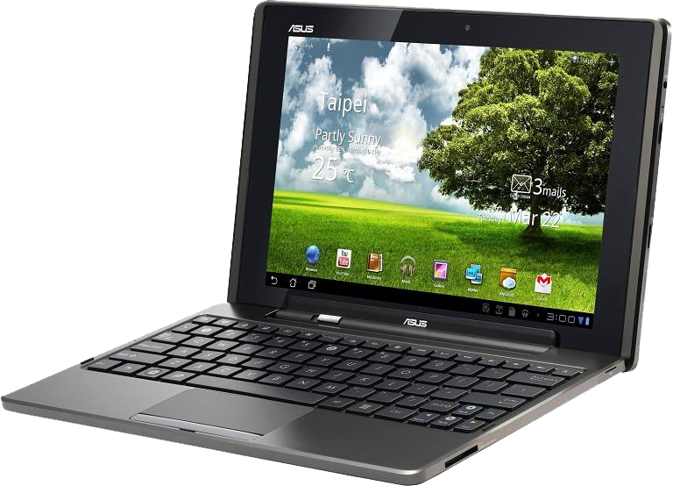
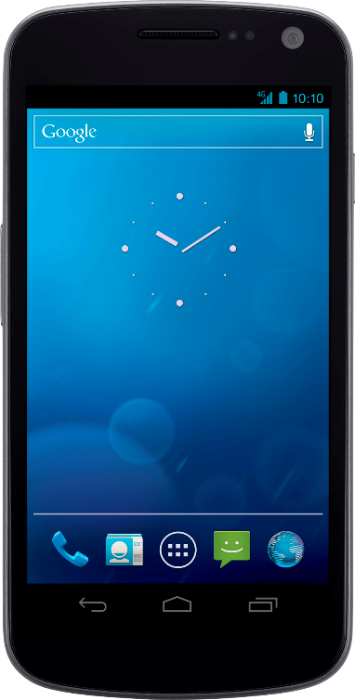
Notes:
Android является много платформенной системой (смартфоны, планшеты, смартбуки, телевидение, часы и даже автомобили)

Slide 8




Используемые инструменты
Java – язык программирования, для создания приложений для системы Android
PHP + MySQL – осуществляют получение данных для приложения из интернета.
SQLite – хранение данных внутри приложения
Android Studio – интегрированная среда разработки для создания приложения для системы Android

Slide 9
Общая функциональная схема
Авторизация пользователя
Приложение
Окно авторизации
Список новостей
Загрузка новостей
Рабочее окно приложения
Окно регистрации
Список контактов
Добавление / изменение контактов
Push receiver
Регистрация пользователя
База контактов
Настройки

Slide 10

Демонстрация работы
Notes:
Перейдём к практической демонстрации.

Slide 11
Спасибо за внимание!
На этом все

